Slide 1
Казки народів світу
Презентацію підготувала
вчитель зарубіжної літератури
Лебедєва О.А.
2018/2019 н. р.

Slide 2

РЕЗУЛЬТАТ

Slide 3
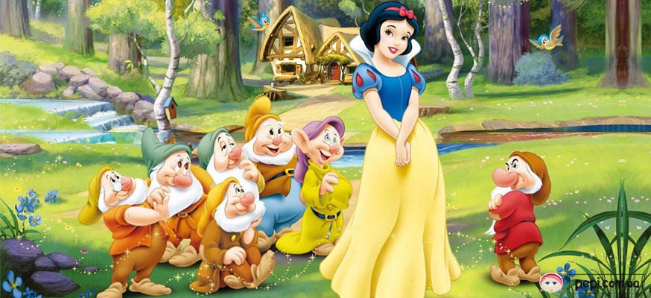
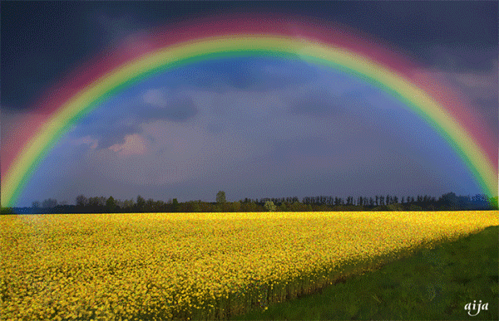
«Асоціативний кущ»

Slide 4

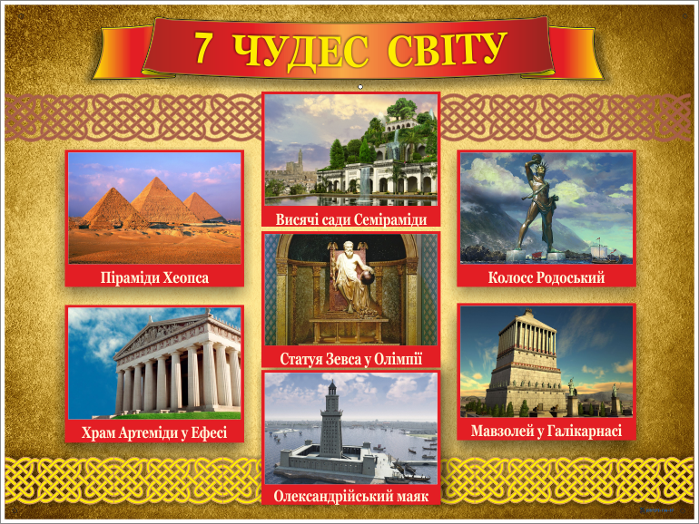
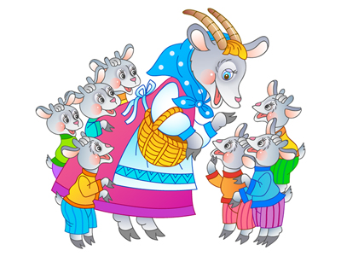
«Асоціативний кущ»

Slide 5
Анкета мандрівника
1. Прізвище, ім’я
2. Вік
3. Рід занять | Учень/учениця
4. Напрямок подорожі | Країна казок
5. Мета подорожі | Зрозуміти привабливість світу казки, художньої книги, майстерність письменника, його творчої уяви
6. Очікувані результати | Захоплення читанням художньої літератури (казок, віршів, легенд)
7. Про яку пригоду казкового героя ти можеш розповісти учасникам подорожі

Slide 6

Казки народів світу

Slide 7


«Як з’явилися у людей казки»

Slide 8

I зупинка –
«Теоретична: що я знаю про казку»

Slide 9


Slide 10
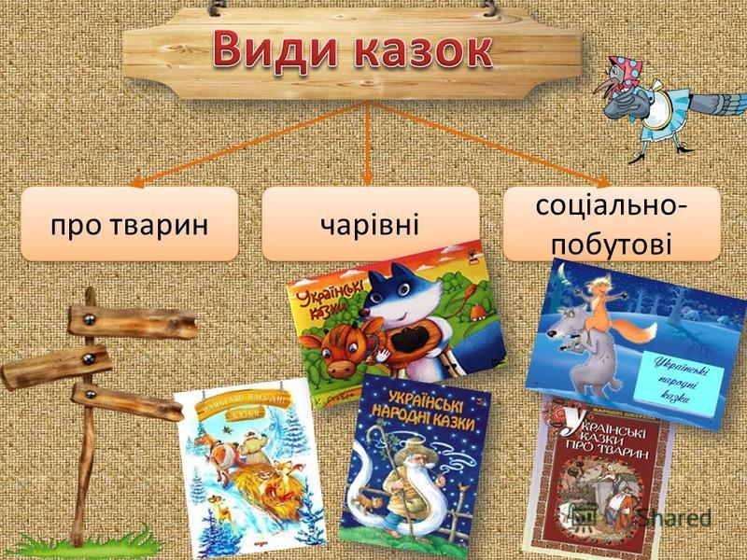

Slide 11
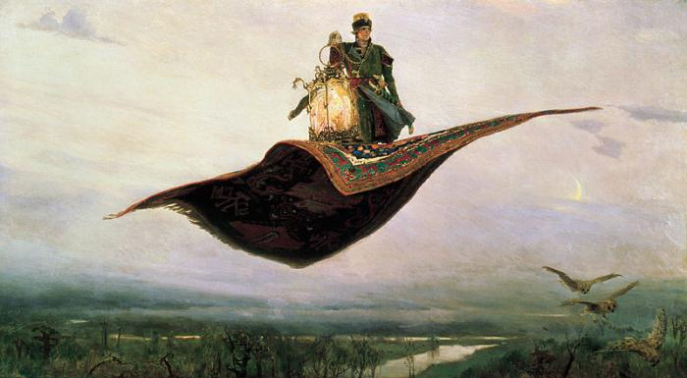
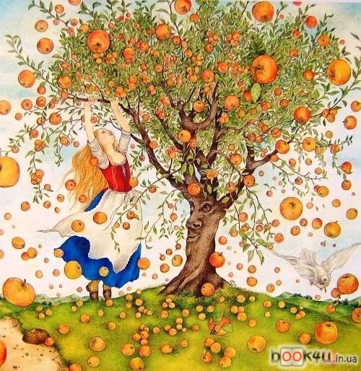
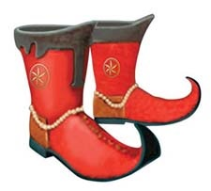
Чарівні предмети у казках:

Slide 12
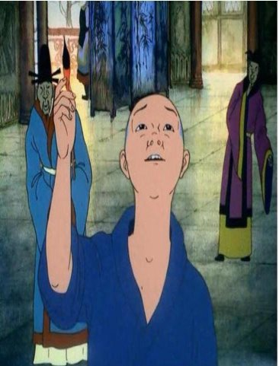
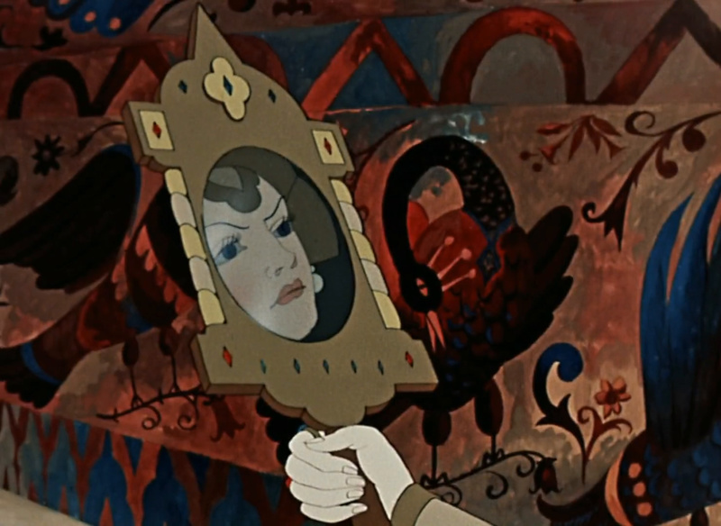

Slide 13

Перевірка домашнього завдання
«Якби у мене був чарівний пензлик…»

Slide 14
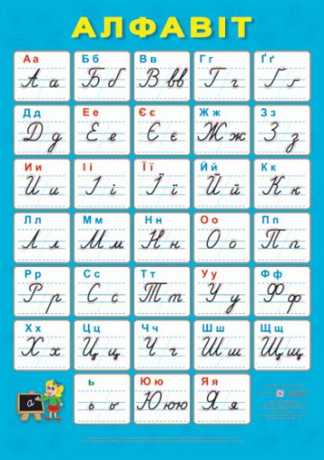
II зупинка – «Шифрувальник» (робота в парах)

Slide 15
Шосте грудня
Класна робота
Казки народів світу

Slide 16
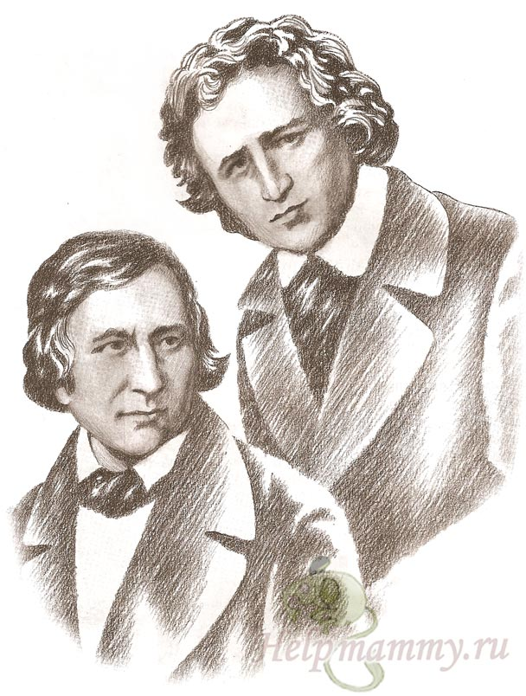


Slide 17

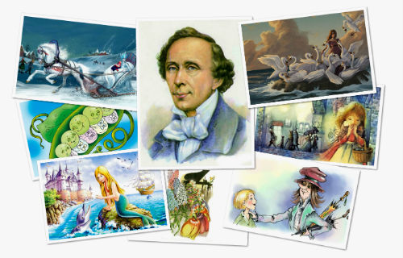

Slide 18

III зупинка - «Інтелектуальний штурм»

Slide 19
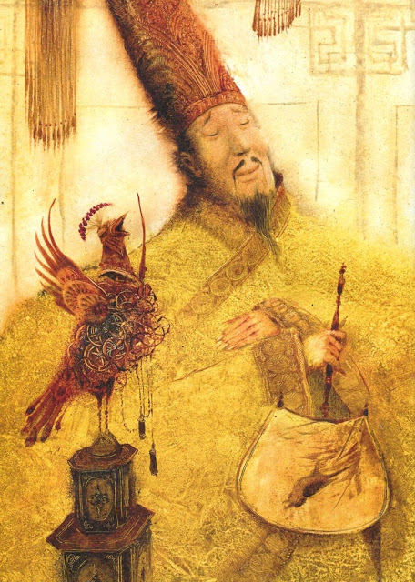
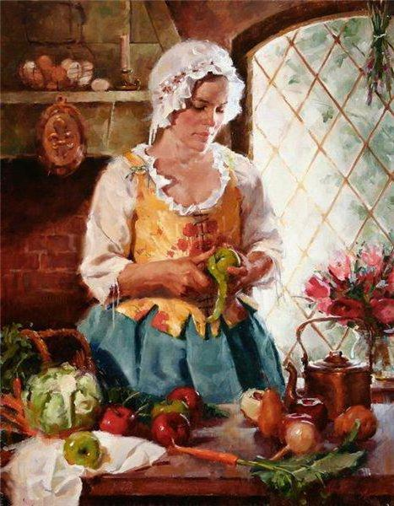
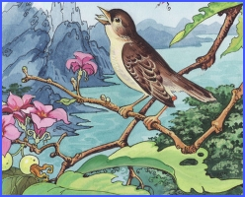


Slide 20



Slide 21

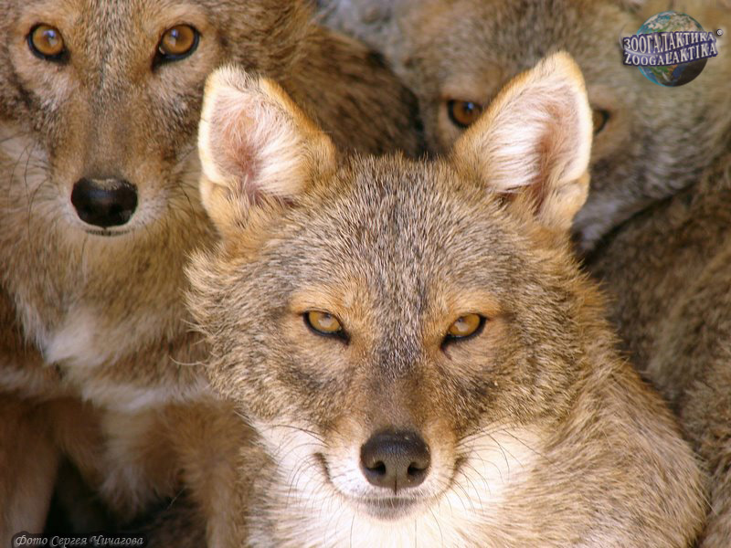
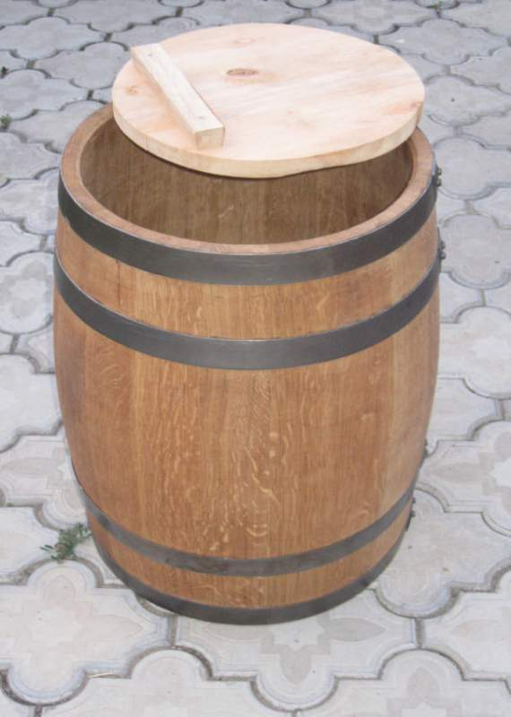
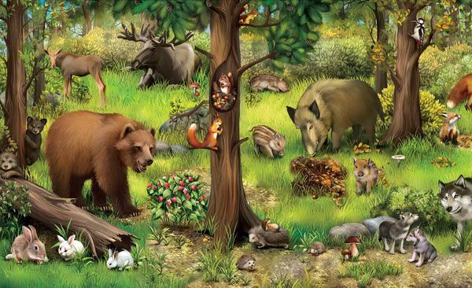

Slide 22



Slide 23



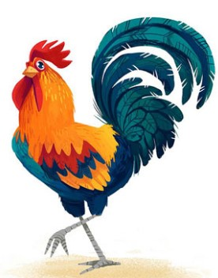

Slide 24



Slide 25
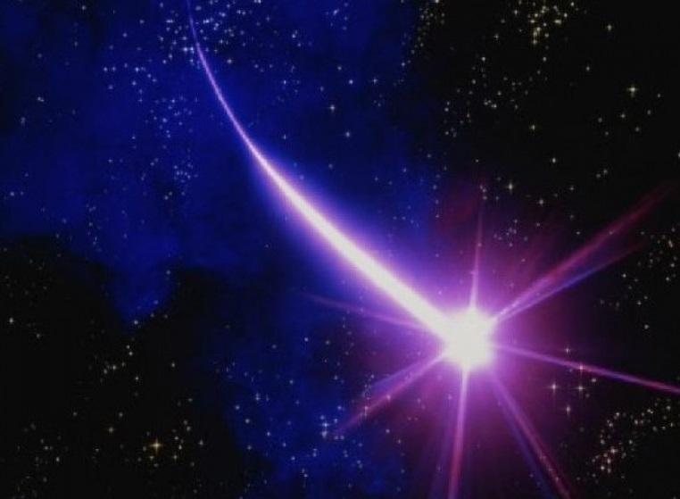
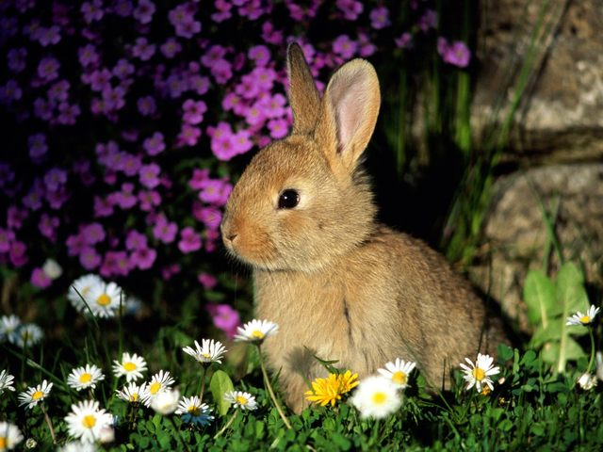
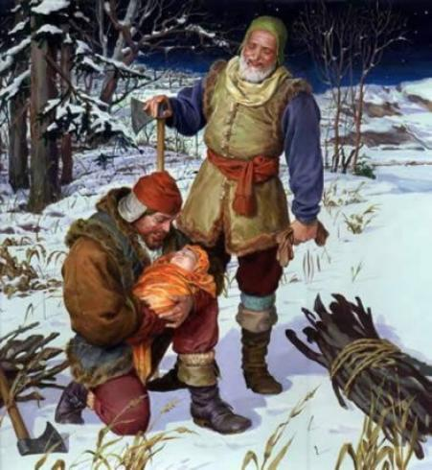
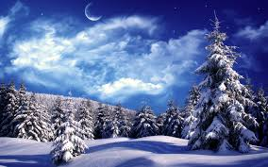

Slide 26



Slide 27
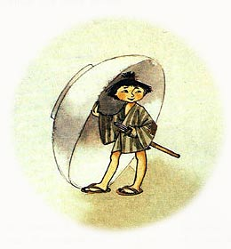
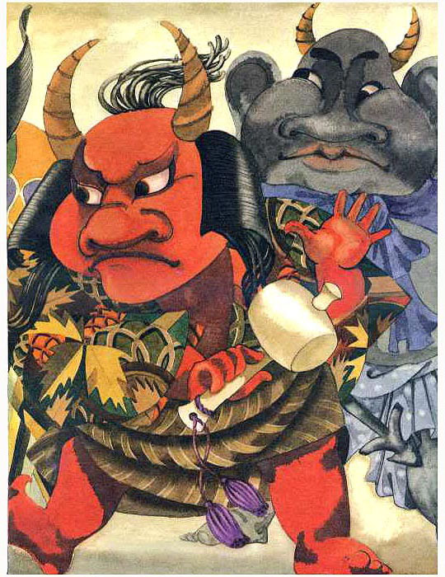
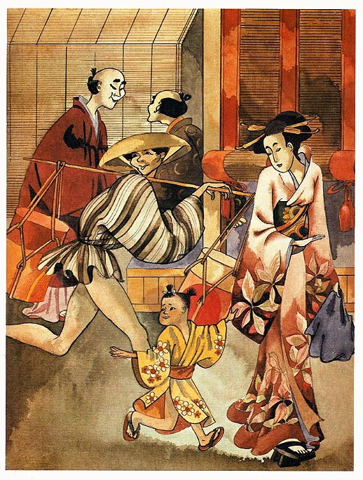

Slide 28



Slide 29


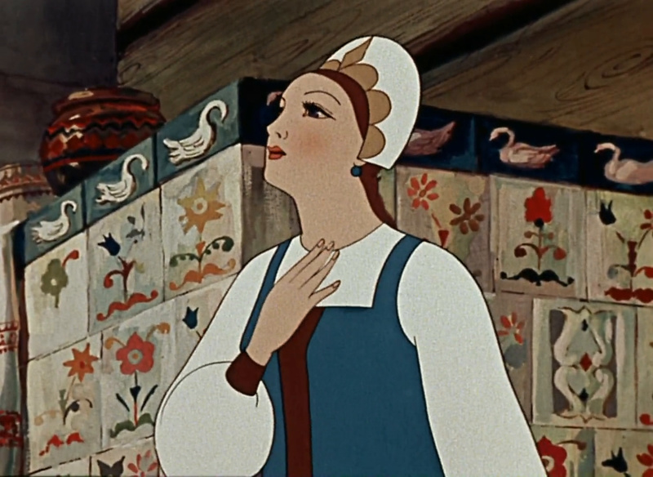

Slide 30



Slide 31

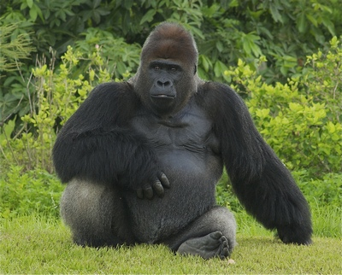
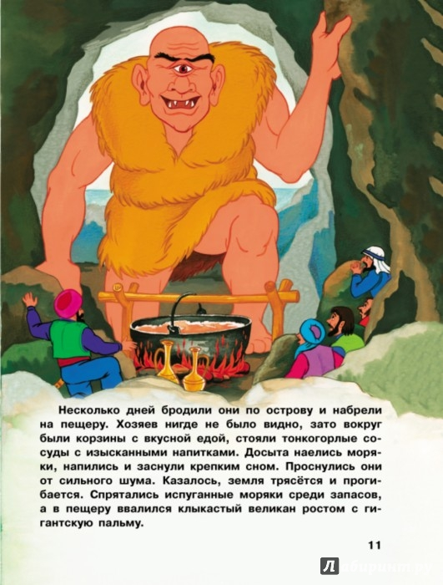


Slide 32



Slide 33

«Зорова гімнастика»

Slide 34


Slide 35

Математично-географічна довідка
У скількох країнах ми з вами побували завдяки казкам?

Slide 36

IV зупинка «Сторінки з життя письменників»

Slide 37

Цікава інформація
«200 років казкам братів Грімм»

Slide 38
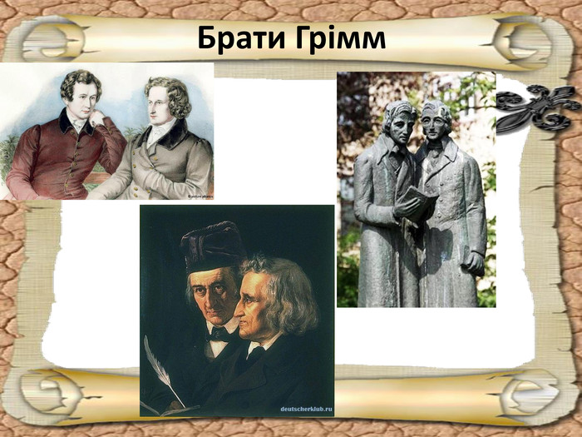
ІЧЯТИД Й ІННИДОР ИКЗАК (1812-1815)

Slide 39


Перегляд відеоматеріалу
«Пушкін. net»

Slide 40

«Поміркуймо!»

Slide 41

Зупинка V - «Упізнай казку за описом казкової ситуації»

Slide 42



Сигнальні картки

Slide 43


Slide 46


Slide 47


Slide 50

VI зупинка - «Втрачена інформація. Фактологічний диктант»

Slide 51
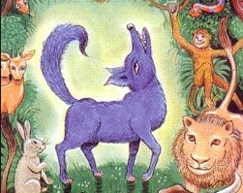
В одній лісистій країні жив шакал на ім’я Чандарава. Рятуючи своє життя, він, геть покусаний, забіг по дорозі в будинок фарбаря, де стояв велика діжка, повна синьої фарби. Ховаючись від переслідувачів, шакал ускочив туди і зробився такий синій, що собаки його не впізнали й порозбігалися. Чандарава подався світ за очі і зрештою прибився до лісу.
Індійська народна казка «Фарбований шакал»

Slide 52
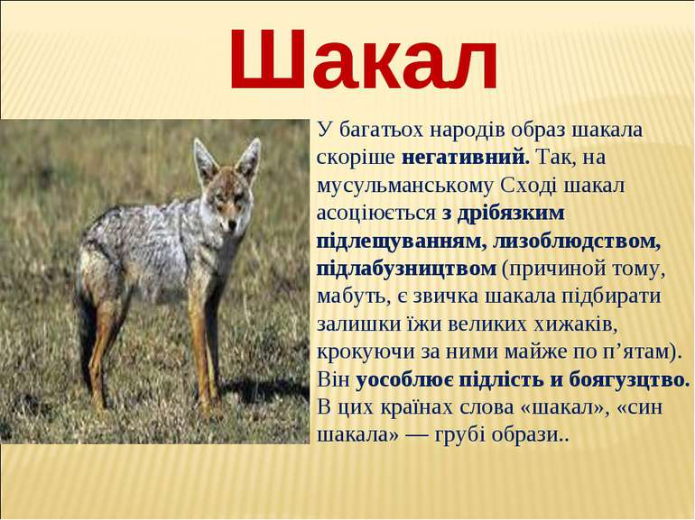
Одного разу, прибувши на зібрання ради, Чандарава почув, що десь удалині страшенно завиває зграя шакалів. Не в змозі стриматися, він схопився і сам почав голосно вити. Здивовані звірі вмить усе второпали і засоромлено похнюпили голови. Оговтавшись, загомоніли: «Це ж усього-на-всього нікчемний шакал, якого слід розшматувати. Той з переляку хотів було тікати, але не встиг: леви та його підручні роздерли шакалика на дрібні шматочки.

Slide 53

Рубрика «Україна і світ»

Slide 54

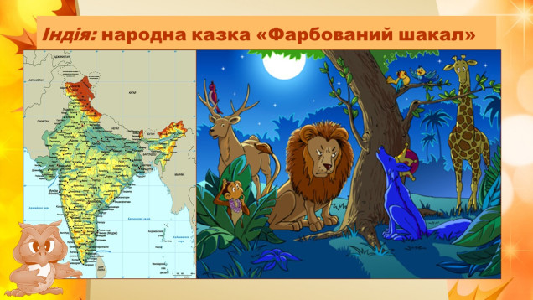
Літературні паралелі

Slide 55
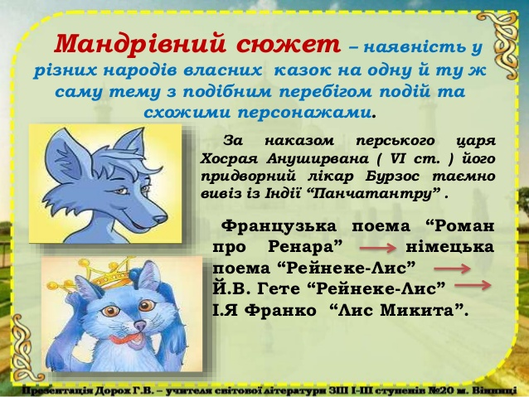
Словник термінів

Slide 56

VII зупинка «Задача від Баби Яги»
«Хитрість Змія Горинича»

Slide 57
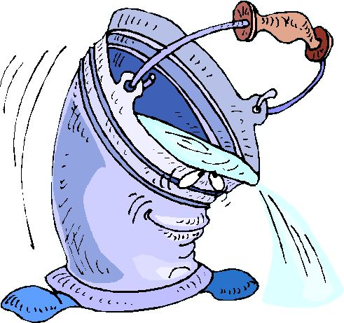
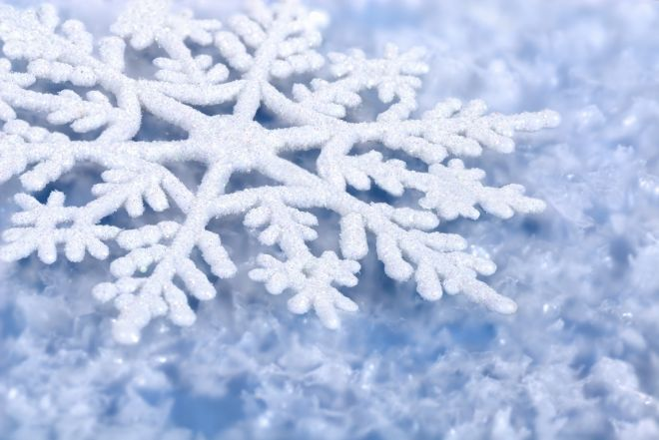
Відповідь

Slide 58


Slide 59
«Синтез думок»:
1) сміливість, хоробрість;
2) доброта;
3) вихованість;
4)працьовитість;
5) милосердя, людяність.

Slide 60

Інтерактивний прийом «Градусник»

Slide 61

Домашнє завдання
(«Ярмарок-продаж»)
1) Написати листа улюбленому казковому герою (на 10-11 балів)
2) Намалювати ілюстрацію до вивченої казки (на 8-9 балів)
3) Ознайомитися із статтею підручника с. 111-113 (на 6-7 балів)

Slide 62


Оцінювання учнів

Slide 63

Дякуємо за увагу! Успіхів вам у навчанні!

